Slide 1

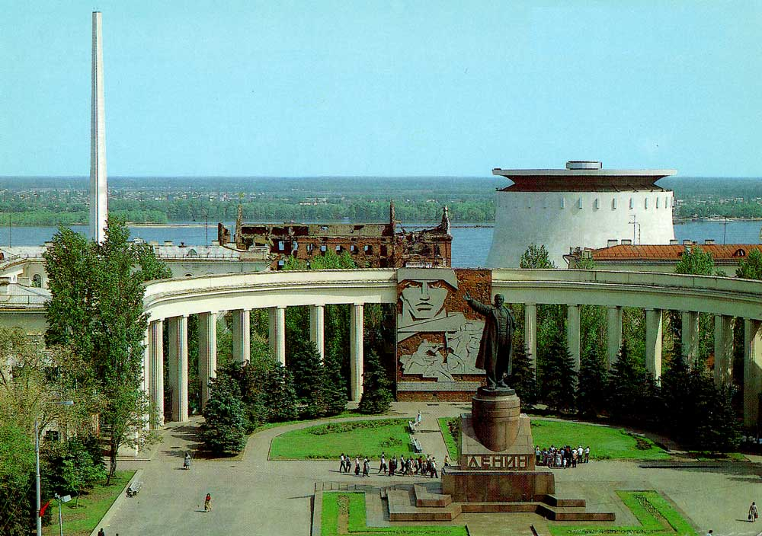
ВОЛГОГРАД город-герой
(В годы войны Сталинград, переименован в 1961 г.)
Именем этого города названо самое значимое и грандиозное сражение в хх в. – Сталинградская битва.

Slide 2

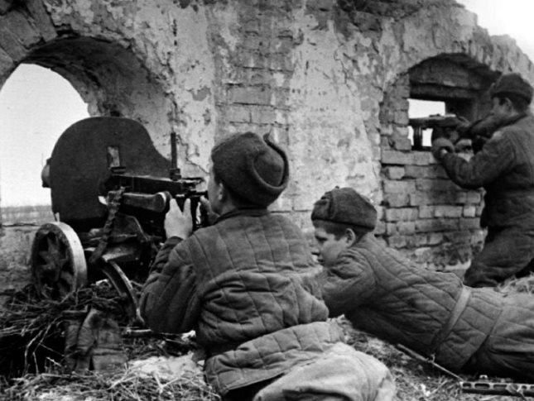
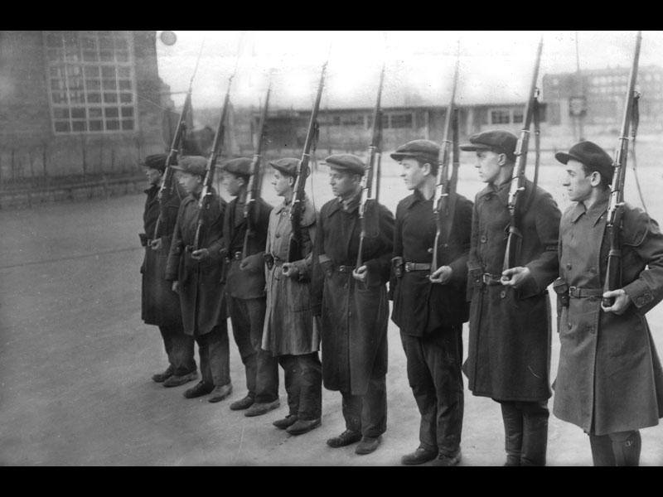
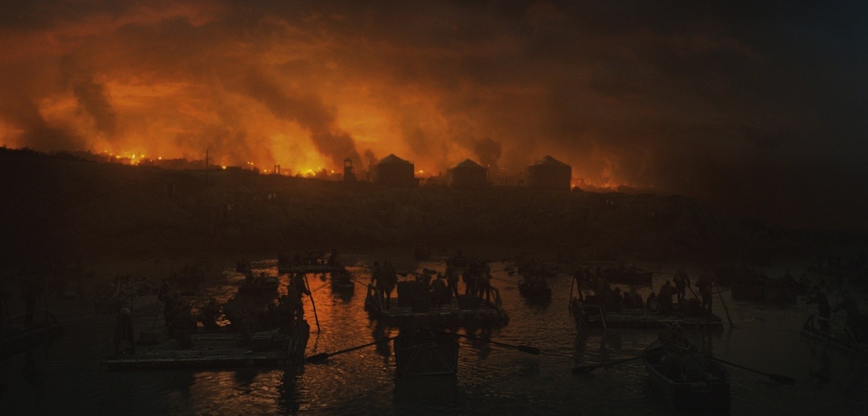
На защиту города встали рабочие, городская милиция, моряки Волжской военной флотилии, курсанты военных училищ. После налета вражеской авиации начались пожары, из разрушенных нефтехранилищ горящая нефть вытекала в Волгу. В тяжелых условиях проходила эвакуация населения и предприятий.

Slide 3
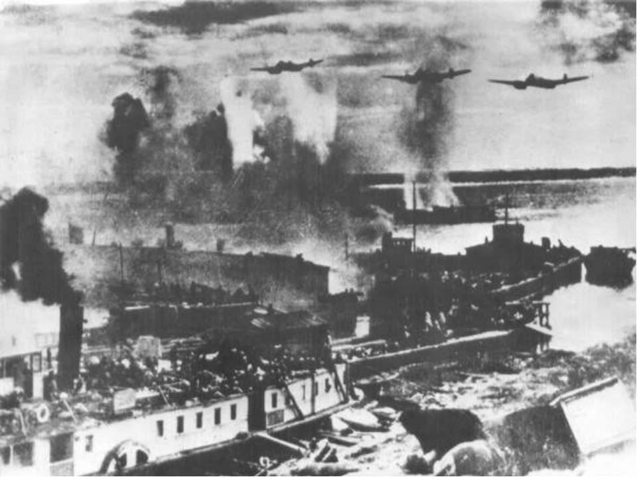
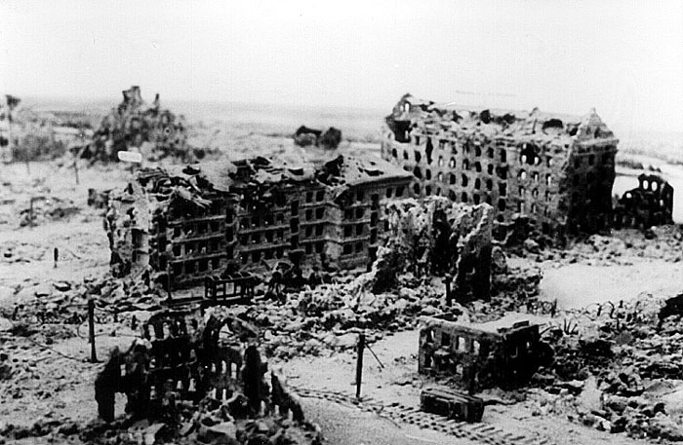
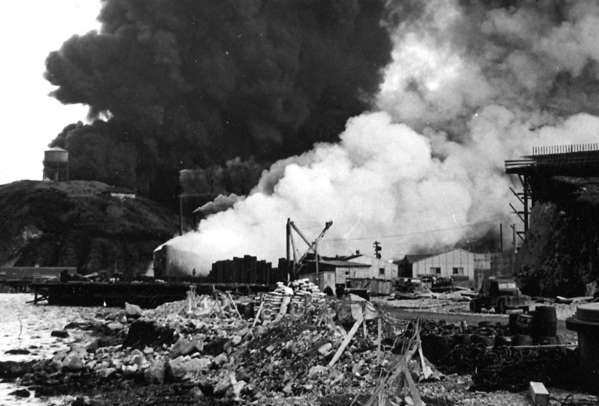
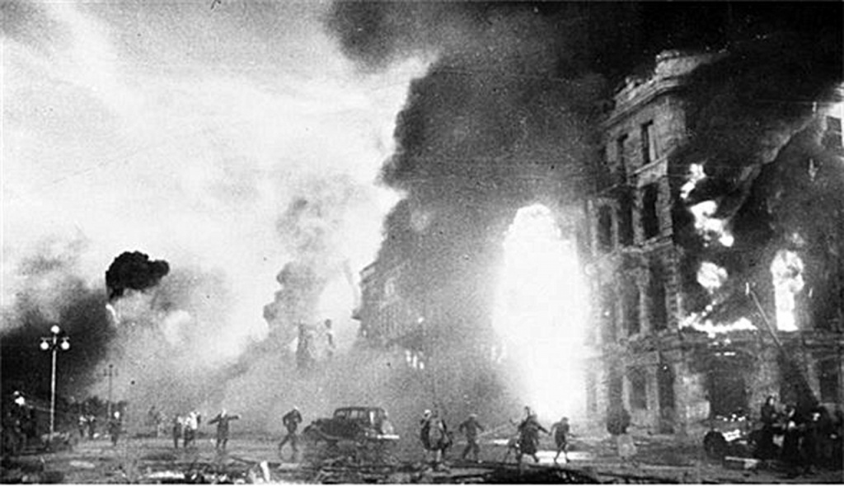

Slide 4
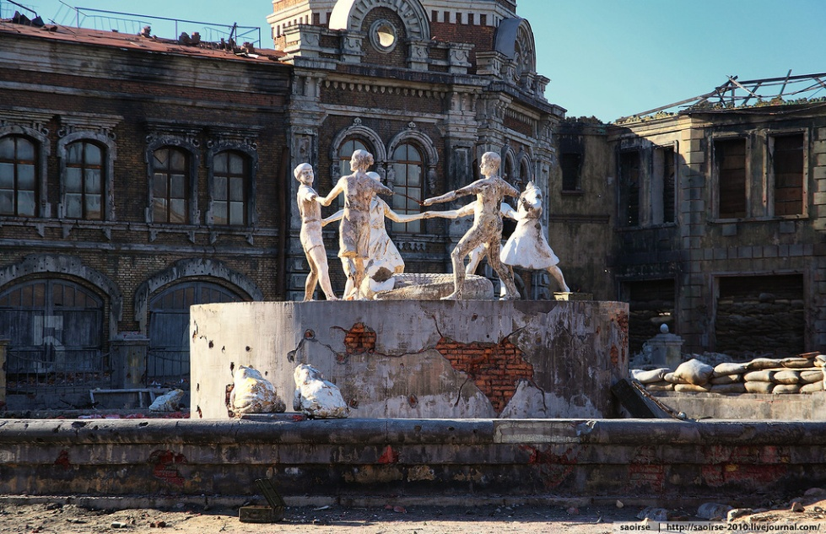
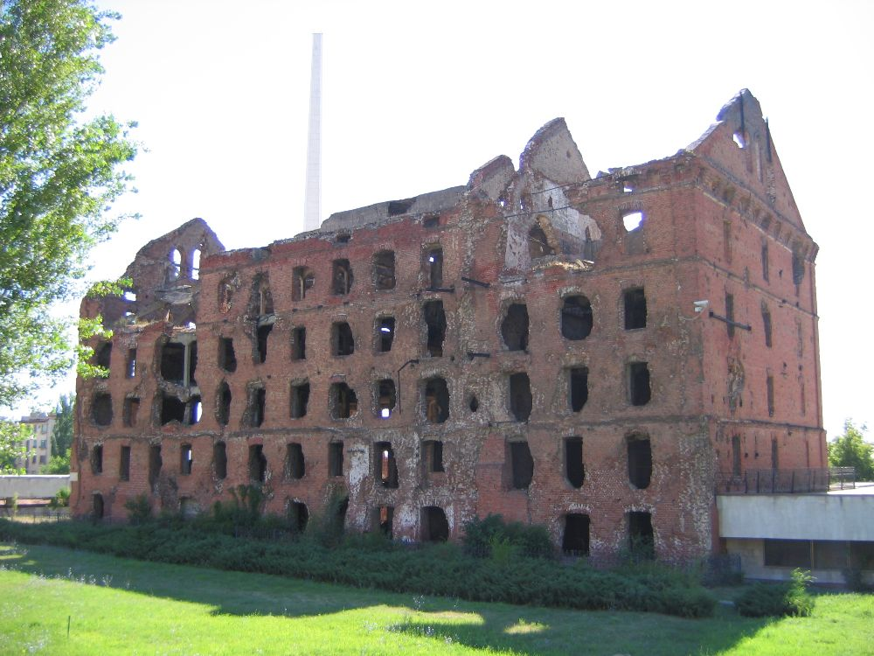
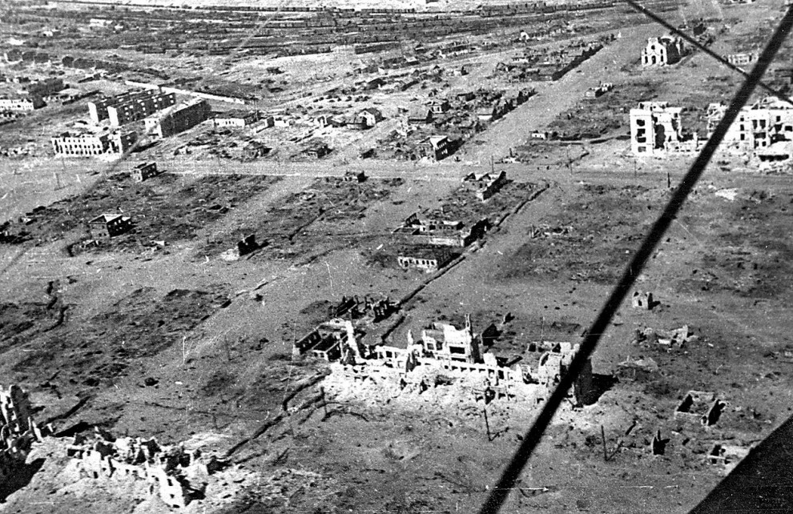
План немцев по молниеносному захвату города провалился. Наши войска не дали врагу открыть путь к Кавказу, к запасам нефти, завладеть важными территориями на юге России. Битва за Сталинград показала, что наша армия может успешно сопротивляться германским захватчикам.

Slide 5
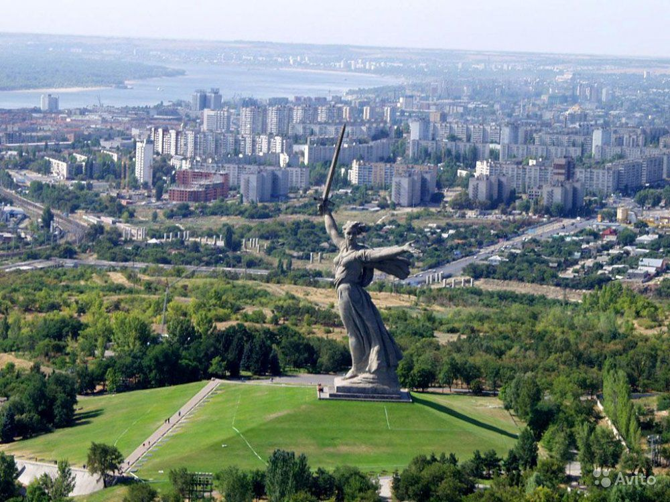
Известнейший военный памятник Сталинграда – Мамаев курган, «главная высота России», на которой происходили самые ожесточенные бои за город. На кургане воздвигнута одна из высочайших статуй мира «Родина-мать зовет!»

Slide 6
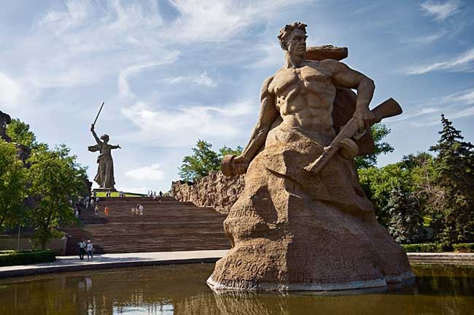
Напротив установлена скульптура воинам-защитникам «Стоять насмерть!»

Slide 7
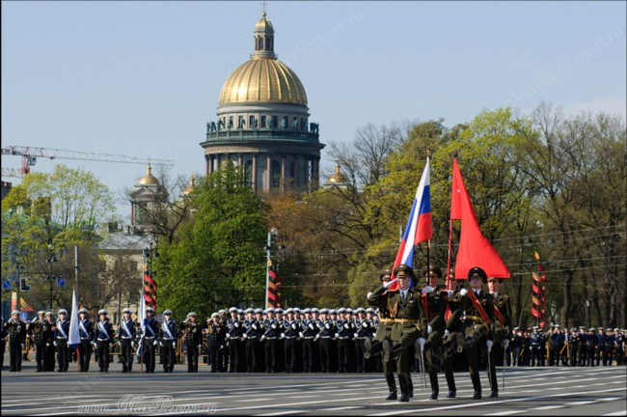
Город –герой Ленинград
(Ныне Санкт-Петербург, переименован в 1991 г.)
В ряду городов-героев Ленинград стоит на особом месте – он единственный пережил почти трехлетнюю блокаду (872 дня), но так и не сдался врагу.

Slide 8
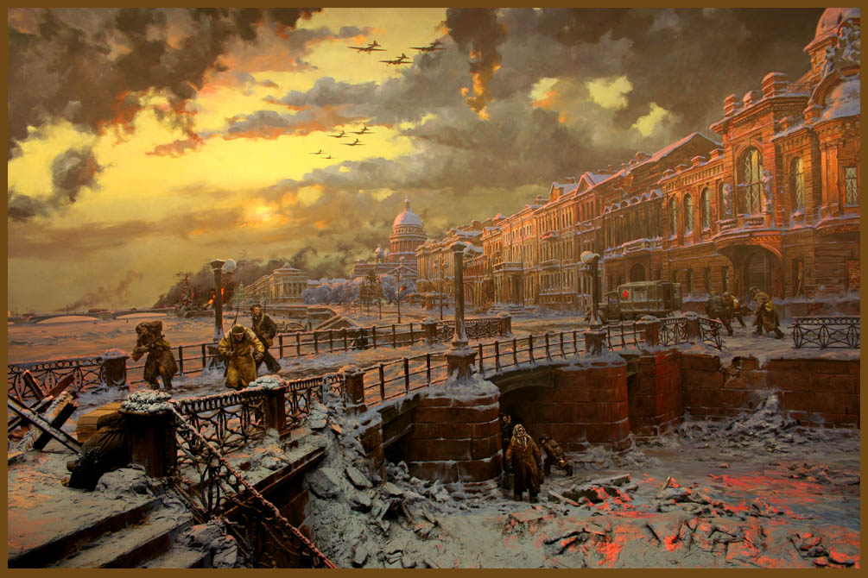
Летом 1941 г. немецкие войска начали сжимать кольцо вокруг Ленинграда. Маршалу Г.К.Жукову удалось остановить продвижение фашистской армии, но враг решил Ленинград осадой и перерезал дороги и железнодорожные пути к городу.

Slide 9
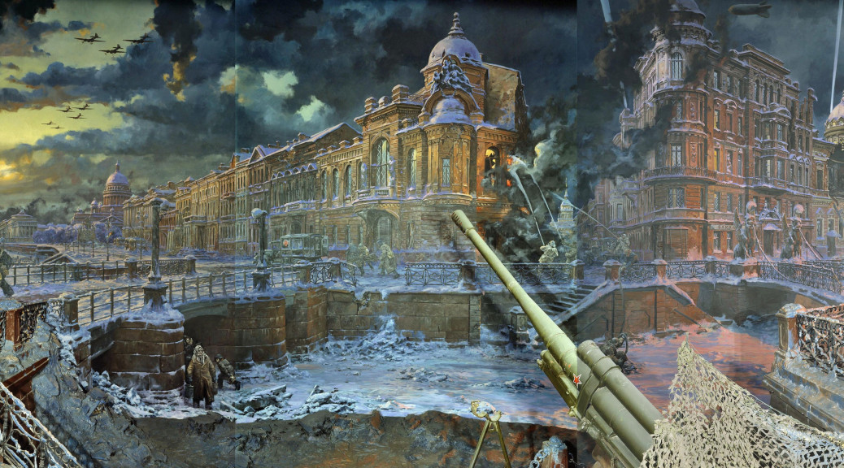

Slide 10
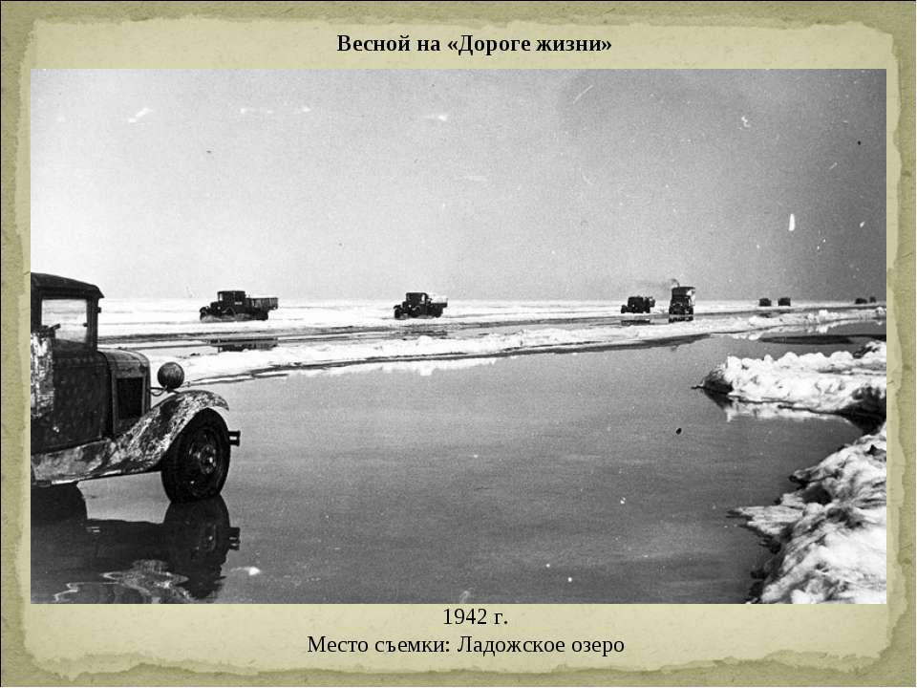
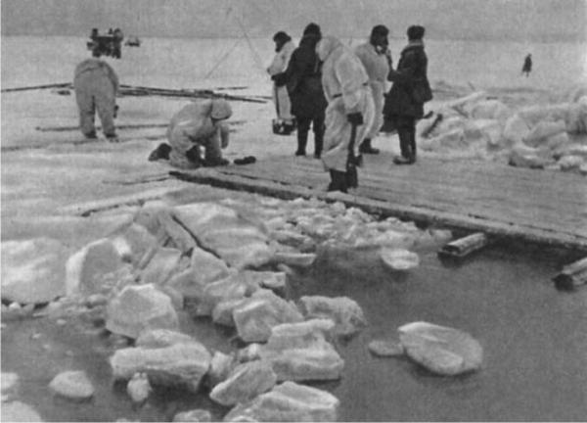
Сообщения с ним шло только по воздуху и через Ладожское озеро. Путь по воде, а зимой – по льду был назван «Дорогой жизни». С ноября 1941 г., когда началась голодная блокада, по нему доставляли продукты, лекарства, боеприпасы и вывозили больных и раненых.

